Slide 1

UBND QUẬN DƯƠNG KINH
TRƯỜNG TIỂU HỌC ANH DŨNG
Bài 17: CÂY ĐA QUÊ HƯƠNG
Tiết 3: VIẾT
TÌM HIỂU CÁCH VIẾT BÀI VĂN MIÊU TẢ CÂY CỐI

Slide 2

Thứ……ngày……tháng……năm 2023
Viết: TÌM HIỂU CÁCH VIẾT BÀI VĂN MIÊU TẢ CÂY CỐI
1. Đọc đoạn văn dưới đây và thực hiện yêu cầu.
Câu a: Tìm mở bài, thân bài, kết bài của bài văn trên?
Cây sim
Cây sim chắc là có họ với cây mua, chúng đều mọc ở vùng trung du, trên những mảnh đất cằn cỗi.
Nếu hoa mua có màu tím hồng thì hoa sim tím nhạt, phơn phớt như má con gái. Tuy nó không thơm nhưng lại tươi non như một niềm vui cứ lan tỏa làm cho sườn đồi sỏi đá cũng thêm đáng yêu, đáng mến.
Quả sim giống hệt một con trâu mộng tí hon, béo tròn múp míp, còn nguyên cả lông tơ, chỉ thiếu chiếc khoáy. Cái sừng trâu là cái tai quả, nó chính là đài hoa dã già. Con trâu mộng ấy chỉ bằng đốt ngón tay, ngọt lịm và có dư vị một chút chan chat. Ăn sim xong, cả môi, cả lưỡi, cả răng ta đều tím. Chắc khi hoa sim tàn đi làm quả, quả tím đọng lại từng tí một, thành thử mật ngọt tím thật ấy. Cả nắng gió trên đồi, cả mưa cũng không chịu tan đi, cứ tích lũy lại, thành ra màu tím không giống bất cứ một thứ màu tím của quả vườn nào.
Đi chơi trên đồi, leo dốc này vượt dốc khác, tìm thấy bụi
sim, hái quả chín mà ăn, đúng là bắt được thứ của trời cho,
đầy ngon lành, hứng thú, về nhà vẫn còn nhớ mãi.
Theo Băng Sơn
Mở bài: Đoạn 1 gồm một câu mở đầu
Thân bài: Hai đoạn tiếp theo
Kết bài: Đoạn còn lại

Slide 3
Thứ……ngày……tháng……năm 2023
Viết: TÌM HIỂU CÁCH VIẾT BÀI VĂN MIÊU TẢ CÂY CỐI
1. Đọc đoạn văn dưới đây và thực hiện yêu cầu.
Câu b: Mở bài giới thiệu những gì về câu sim?
Cây sim
Cây sim chắc là có họ với cây mua, chúng đều mọc ở vùng trung du, trên những mảnh đất cằn cỗi.
Nếu hoa mua có màu tím hồng thì hoa sim tím nhạt, phơn phớt như má con gái. Tuy nó không thơm nhưng lại tươi non như một niềm vui cứ lan tỏa làm cho sườn đồi sỏi đá cũng thêm đáng yêu, đáng mến.
Quả sim giống hệt một con trâu mộng tí hon, béo tròn múp míp, còn nguyên cả lông tơ, chỉ thiếu chiếc khoáy. Cái sừng trâu là cái tai quả, nó chính là đài hoa dã già. Con trâu mộng ấy chỉ bằng đốt ngón tay, ngọt lịm và có dư vị một chút chan chat. Ăn sim xong, cả môi, cả lưỡi, cả răng ta đều tím. Chắc khi hoa sim tàn đi làm quả, quả tím đọng lại từng tí một, thành thử mật ngọt tím thật ấy. Cả nắng gió trên đồi, cả mưa cũng không chịu tan đi, cứ tích lũy lại, thành ra màu tím không giống bất cứ một thứ màu tím của quả vườn nào.
Đi chơi trên đồi, leo dốc này vượt dốc khác, tìm thấy bụi
sim, hái quả chín mà ăn, đúng là bắt được thứ của trời cho,
đầy ngon lành, hứng thú, về nhà vẫn còn nhớ mãi.
Theo Băng Sơn
Trong phần mở bài, giới thiệu về cây (cây sim), nơi sinh sống của cây (những mảnh đất cằn cỗi) và loài cây có họ gần với sim (cây mua)

Slide 4
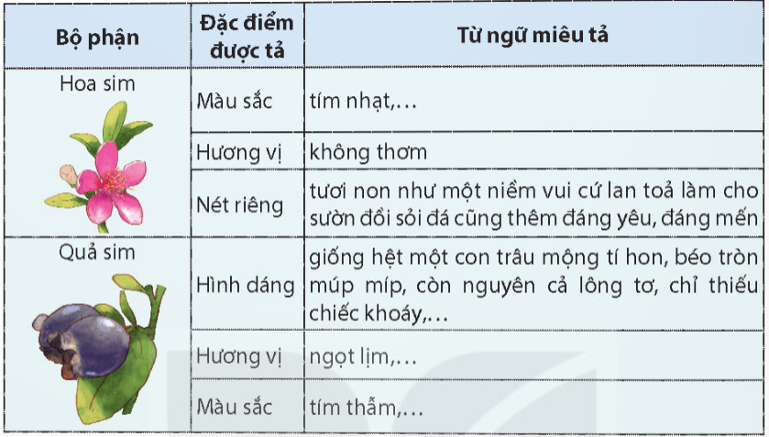
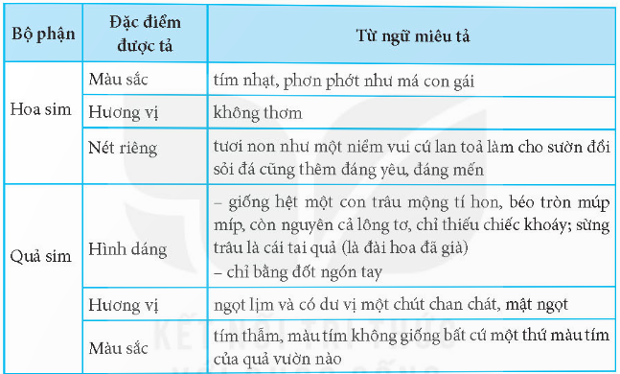
Thứ……ngày……tháng……năm 2023
Viết: TÌM HIỂU CÁCH VIẾT BÀI VĂN MIÊU TẢ CÂY CỐI
1. Đọc đoạn văn dưới đây và thực hiện yêu cầu.
c. Cây sim được miêu tả như thế nào ở phần thân bài?
Cây sim
Cây sim chắc là có họ với cây mua, chúng đều mọc ở vùng trung du, trên những mảnh đất cằn cỗi.
Nếu hoa mua có màu tím hồng thì hoa sim tím nhạt, phơn phớt như má con gái. Tuy nó không thơm nhưng lại tươi non như một niềm vui cứ lan tỏa làm cho sườn đồi sỏi đá cũng thêm đáng yêu, đáng mến.
Quả sim giống hệt một con trâu mộng tí hon, béo tròn múp míp, còn nguyên cả lông tơ, chỉ thiếu chiếc khoáy. Cái sừng trâu là cái tai quả, nó chính là đài hoa dã già. Con trâu mộng ấy chỉ bằng đốt ngón tay, ngọt lịm và có dư vị một chút chan chat. Ăn sim xong, cả môi, cả lưỡi, cả răng ta đều tím. Chắc khi hoa sim tàn đi làm quả, quả tím đọng lại từng tí một, thành thử mật ngọt tím thật ấy. Cả nắng gió trên đồi, cả mưa cũng không chịu tan đi, cứ tích lũy lại, thành ra màu tím không giống bất cứ một thứ màu tím của quả vườn nào.
Đi chơi trên đồi, leo dốc này vượt dốc khác, tìm thấy bụi
sim, hái quả chín mà ăn, đúng là bắt được thứ của trời cho,
đầy ngon lành, hứng thú, về nhà vẫn còn nhớ mãi.
Theo Băng Sơn

Slide 5
Thứ……ngày……tháng……năm 2023
Viết: TÌM HIỂU CÁCH VIẾT BÀI VĂN MIÊU TẢ CÂY CỐI
1. Đọc đoạn văn dưới đây và thực hiện yêu cầu.
Câu d: Phần kết bài nói về điều gì? Tìm cảm của người viết đối với cây sim thể hiện qua chi tiết nào?
Cây sim
Cây sim chắc là có họ với cây mua, chúng đều mọc ở vùng trung du, trên những mảnh đất cằn cỗi.
Nếu hoa mua có màu tím hồng thì hoa sim tím nhạt, phơn phớt như má con gái. Tuy nó không thơm nhưng lại tươi non như một niềm vui cứ lan tỏa làm cho sườn đồi sỏi đá cũng thêm đáng yêu, đáng mến.
Quả sim giống hệt một con trâu mộng tí hon, béo tròn múp míp, còn nguyên cả lông tơ, chỉ thiếu chiếc khoáy. Cái sừng trâu là cái tai quả, nó chính là đài hoa dã già. Con trâu mộng ấy chỉ bằng đốt ngón tay, ngọt lịm và có dư vị một chút chan chat. Ăn sim xong, cả môi, cả lưỡi, cả răng ta đều tím. Chắc khi hoa sim tàn đi làm quả, quả tím đọng lại từng tí một, thành thử mật ngọt tím thật ấy. Cả nắng gió trên đồi, cả mưa cũng không chịu tan đi, cứ tích lũy lại, thành ra màu tím không giống bất cứ một thứ màu tím của quả vườn nào.
Đi chơi trên đồi, leo dốc này vượt dốc khác, tìm thấy bụi
sim, hái quả chín mà ăn, đúng là bắt được thứ của trời cho,
đầy ngon lành, hứng thú, về nhà vẫn còn nhớ mãi.
Theo Băng Sơn
Phần kết bài nêu ấn tượng của tác giả về niềm vui cây sim đem đến cho tuổi thơ./ Tác giả một lần nữa khẳng định hương vị của quả sim chín đã để lại ấn tượng không thể phai mờ trong tâm trí nhiều người.

Slide 6
Thứ……ngày……tháng……năm 2023
Viết: TÌM HIỂU CÁCH VIẾT BÀI VĂN MIÊU TẢ CÂY CỐI
2. Trao đổi về cách viết bài văn miêu tả cây cối
+ Bài văn miêu tả cây cối thường có 3 phần: mở bài (giới thiệu cây), thân bài (tả đặc điểm của các bộ phận của cây), kết bài (nêu ấn tượng đặc biệt của mình về cây và tình cảm của cây).
+ Trước khi viết bài văn miêu tả em cần quan sát cây để nhận biết các đặc điểm nổi bật của cây.
+ Khi viết, em nên sử dụng các từ chỉ đặc điểm, biện pháp so sánh, nhân hóa,…
+ Bài văn tả cây cối nên có những từ ngữ câu văn bộc lộ rõ tình cảm, cảm xúc của người viết đối với cây
G:
Bài văn có mấy phần? Nội dung chính của mỗi phần là gì?
Có thể miêu tả cây cối theo trình tự nào?
Những từ ngữ nào có thể dùng để tả các bộ phận của cây?

Slide 7

Thứ……ngày……tháng……năm 2023
Viết: TÌM HIỂU CÁCH VIẾT BÀI VĂN MIÊU TẢ CÂY CỐI
GHI NHỚ
Bài văn miêu tả cây cối thường có 3 phần:
- Mở bài: Tả hoặc giới thiệu bao quát về cây (tên cây, nơi cây mọc)
- Thân bài: Lần lượt từng bộ phận của cây
- Kết bài: Nêu ích lợi của cây ấn tượng đặc biệt hoặc tình cảm của người tả cây.

Slide 8
Thứ……ngày……tháng……năm 2023
Viết: TÌM HIỂU CÁCH VIẾT BÀI VĂN MIÊU TẢ CÂY CỐI
TRÒ CHƠI:
AI LÀ NGƯỜI SÁNG TẠO

Slide 9

XIN CHÂN THÀNH CẢM ƠN
QUÝ THẦY CÔ GIÁO VÀ CÁC EM

